Slide 1
Муниципальное бюджетное общеобразовательное учреждение «ЦЕНТР ОБРАЗОВАНИЯ №49» «ОСОБЕННОСТИ ОРГАНИЗАЦИИ ОБЩЕСТВЕННО – ПОЛЕЗНОЙ ДЕЯТЕЛЬНОСТИ МЛАДШИХ ШКОЛЬНИКОВ С ОВЗ ».
Выполнила:
Учитель начальных классов
Гусейнова Г.Г.

Slide 2
Актуальность исследования
В процессе реализации общественно-полезной деятельности создаются условия для понимания ребёнком того, что жизнь человека, его добрые дела – главная ценность на земле. Развитие трудовой деятельности у младших школьников с ограниченными возможностями здоровья (ОВЗ) является важной задачей школы. Этот процесс раскрывает все этапы развития личности ребёнка, пробуждает инициативность и самостоятельность принимаемых решений, привычку к свободному самовыражению, уверенность в себе.

Slide 3
Гипотеза исследования
Общественно – полезная деятельность может способствовать положительному отношению обучающихся с ОВЗ к школе, к сверстникам, повышению уровня школьной мотивации, также способствует повышению и успешности.

Slide 4
Задачи исследования:
1) Раскрыть сущность внеурочной деятельности учащихся начального общего образования как психолого-педагогической проблемы;
2) Рассмотреть цель, задачи, принципы организации внеурочной деятельности младших школьников;
3) Раскрыть особенности организации общественно – полезной деятельности во внеурочной работе;
4) Изучить формы и виды общественно – полезной деятельности в младших классах;
5) Провести опытно – экспериментальное исследование по проблеме организации общественно – полезной деятельности во внеурочной работе в младших классах.

Slide 5
Глава 1. Теоретические основы организации общественно – полезной деятельности младших школьников во внеурочной работе
1.1.Сущность внеурочной деятельности учащихся начального общего образования как психолого - педагогической проблемы
1.2. Цель, задачи, принципы организации внеурочной деятельности
1.3. Цели, задачи общественно - полезной деятельности во внеурочной работе
1.4. Формы и виды общественно - полезной деятельности

Slide 6
Глава 2. Опытно – экспериментальное исследование по проблеме организации общественно – полезной деятельности во внеурочной работе у обучающихся младших классов с ОВЗ
Опытно - экспериментальное исследование;
3 основных этапа: констатирующий, формирующий и контрольный;
Цель: разработка ряда занятий, которые способствуют формированию ценностного отношения к общественно – полезному труду младших школьников.

Slide 7
Констатирующий этап
Анкетирование
Беседа «Содержи в порядке своё рабочее место» Тематические загадки
Игры «Школа», «Служба спасения»,
«В операционной».

Slide 8
Анкетирование
Анкета для выявления трудового сознания младших школьников.
1. Для чего нужно трудиться?
2. Какова цель труда?
3. Какие ты знаешь профессии?
4. Какие профессии самые нужные людям?
5. Какой труд сложнее: умственный или физический?
6. Кем ты хочешь стать после окончания средней школы?
7. Нужно ли любить свою профессию?
8. Какие учебные предметы ты любишь больше других?
9. Как ты учишься?
10. Считаешь ли ты полезным тот труд, который тебе приходится делать?

Slide 9
Беседа «Содержи в порядке своё рабочее место»
Цель: приучать детей к порядку, аккуратности, вызвать желание содержать в порядке свое рабочее место, помочь осознать важность этого.
Сегодня мы поговорим с вами о рабочем месте ученика. Как вы думаете, что это такое?
Важно ли содержать свое рабочее место в порядке, кто как думает?
Мы постараемся доказать, что содержать рабочее место в порядке очень важно.
Рабочее место есть не только у учеников. Рабочее место есть в каждой профессии.
Как выглядит рабочее место продавца? (ответы детей)
Как выглядит рабочее место хирурга? (ответы детей)
А у дворника есть рабочее место? (ответы детей)
А что будет, если у рабочего на токарном станке будет беспорядок на рабочем месте? (ответы детей)
Давайте посмотрим на ваши рабочие места?
Итог занятия:
Мы с вами выяснили, что в каждой профессии есть свое рабочее место, и содержать его в порядке очень важно. А ваша задача сейчас научиться содержать в порядке книжки и тетрадки. Потому, что есть такие слова: большое начинается с малого.

Slide 10
Тематические загадки
Молодцом тебя зовут Кому не скучно никогда?
Если очень любишь…. Работа, труд его боятся
(Труд ) Он мастер дел, всеми любимый
Человек …
Хочешь первым всегда быть, (трудолюбивый)
Сытым и здоровым жить?
Мой совет: ты не ленись, А работай и …
(Трудись)
Эй, вставай, лежебока, Как из обезьяны смело
Не устал ты нисколько. Человека можно сделать?
Тебя успех, удача ждут. И какой из инструментов
А поможет тебе … Помогал в прогрессе этом?
(Труд) (Труд)

Slide 11
Сюжетно-ролевая игра «Школа»
Цель: закреплять умение самостоятельно распределять роли и действовать в соответствии с ней, расширять сферу социальной активности ребенка и его представление о жизни школы, предоставив ему занимать различные позиции взрослых и детей.
Игровые действия:
•поступление в школу;
•подготовка к школе, приобретение необходимых школьных принадлежностей;
•1 сентября, торжественная линейка;
•урок;
•перемена;
•уход домой

Slide 12
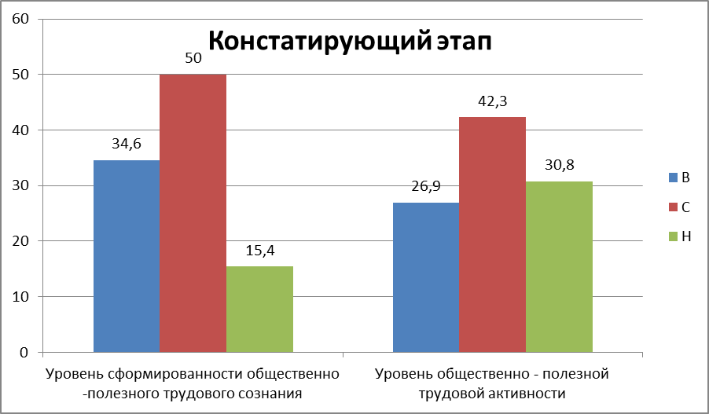

Slide 13
Формирующий этап
Цель: организовать и провести работу, способствующую формированию осознанного отношения школьников с ОВЗ к общественно - полезному труду и развитие социальной активности в общественно - полезной трудовой деятельности.

Slide 14
Контрольный этап
Цель:
проведение повторной диагностики по формированию общественно –полезной деятельности трудового воспитания младших школьников;
анализ полученных в процессе первичной и повторной диагностик результатов.

Slide 15
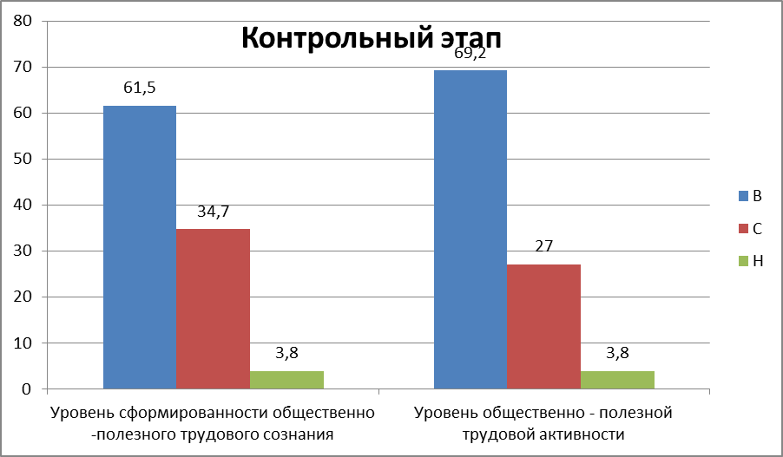

Slide 16
Результаты опытно – экспериментального исследования
Положительное влияние на общественно – полезную деятельность;
Сознание младших школьников и воспитание общественно - полезной трудовой активности;
Внутренней готовность к осознанному и самостоятельному пониманию своего места в обществе;
Корректировка и реализация перспектив своего развития.

Slide 17
Заключение
Создание и внедрение в воспитательный процесс системы мероприятий, которые формируют ценностное отношение к общественно - полезному труду младших школьников с ОВЗ способствует развитию у детей дружелюбия, умения работать в команде, умения слушать и слышать, желания помочь другим.
При выполнении общественно - полезных действий успешно решаются многие воспитательные задачи: ребёнок живёт заботами о важном деле, стремится добиться определенных результатов в работе, знает, что для этого надо делать, проявляет инициативу, ответственность и самостоятельность.

Slide 18
литература
1.Аверичев Ю.П. Нужна ли трудовая подготовка школьников? Ю.П. Аверичев // Педагогика 2012. - № 12 - С. 34 - 39
2.Азаров, Ю.П. Семейная педагогика. Ю.П. Азаров - СПБ.: Издательство "Питер", 2012. - 400 с.: ил. Алисов, Г. В. Подготовка школьников к жизни и труду. Алисов, В. В. Городничева, Р. Н. Князева и др.; под ред. М. П. Кашина, Г.Ф. Суворовой. - Абакан: Издательство ХГГУ, 2011.
3.Батышев С.Я. Трудовая подготовка школьников: вопросы теории и методики - М.: Педагогика, 1981. - 192 с.
4.Григорьев Д.В. Внеурочная деятельность школьников. Методический конструктор: пособие для учителя - М.: Просвещение, 2010. - 223 с.
5.Пашков А.Г. Труд как средство воспитания. Педагогика. - 2002 - № 7
6.Примерные программы внеурочной деятельности. Начальное и основное образование, А.А. Тимофеев и др. - М.: Просвещение, 2010.
7.Салтанова Е.Н. Труд и нравственное воспитание в педагогике К.Д. Ушинского. Педагогика. - 2004. - №4.
8. Сухомлинский В.А. Труд обогащает духовную жизнь - М.: Академия, 2005

